Slide 1
FPGA: Fast Patch-Free Global Learning Framework for Fully End-to-End Hyperspectral Image Classification
TGRS 2021

Slide 2
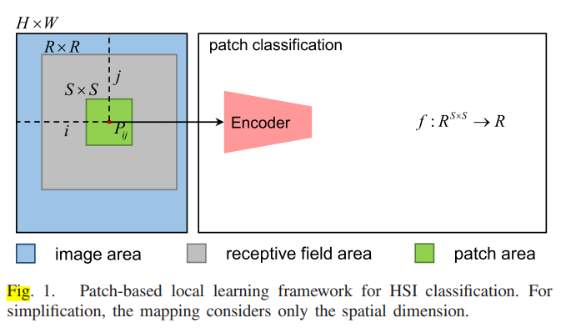
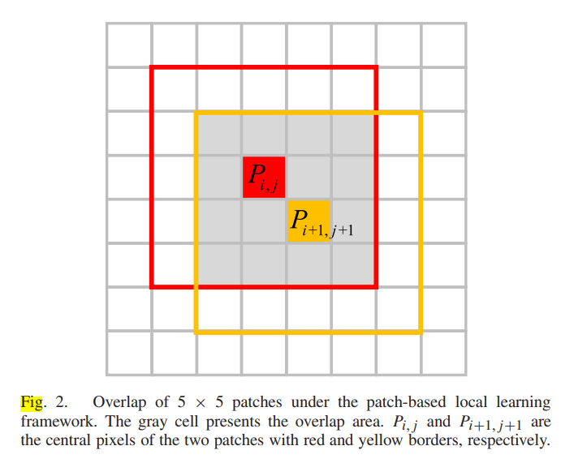
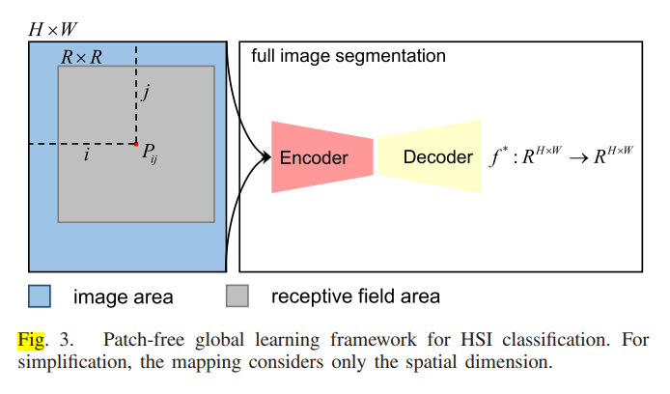
缺点
局部学习
计算成本高
传统
优点
缺点
提出
全局学习
较难收敛
计算成本低

Slide 3
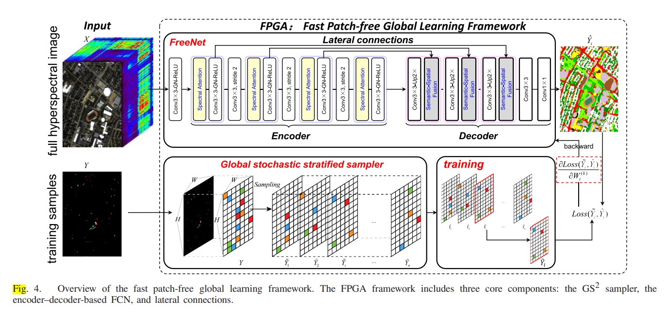

压缩因子
限制总体特征图的数量
平衡速度与性能

Slide 4
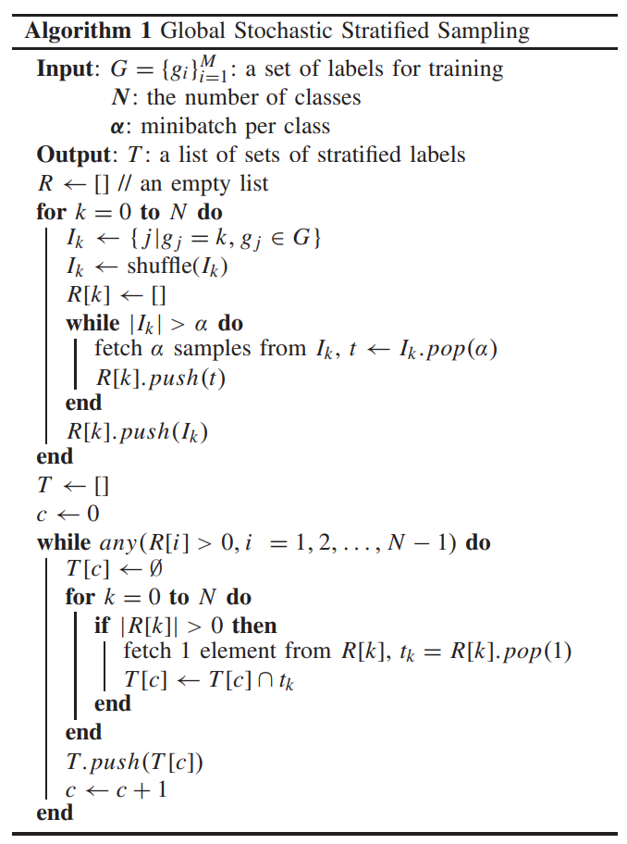
解决收敛困难
类别1
类别2
类别3
N

Slide 5
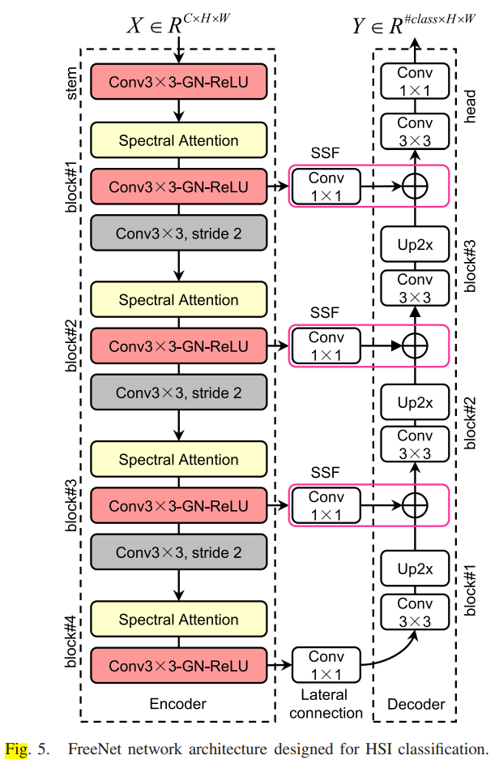
残差
空间
语义
检测
空间
解码器
编码器
语义
语义

Slide 6
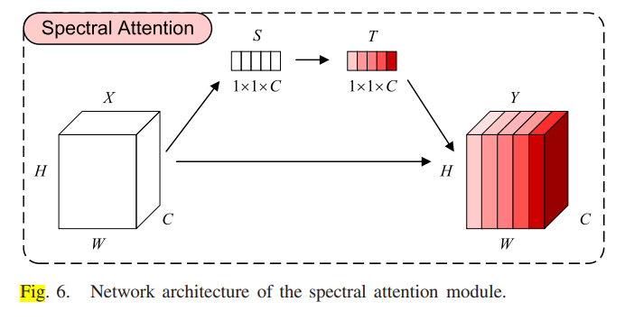
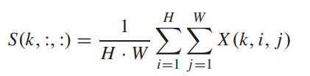


1）全局信息映射
3）最终输出
2）缩放因子

Slide 7
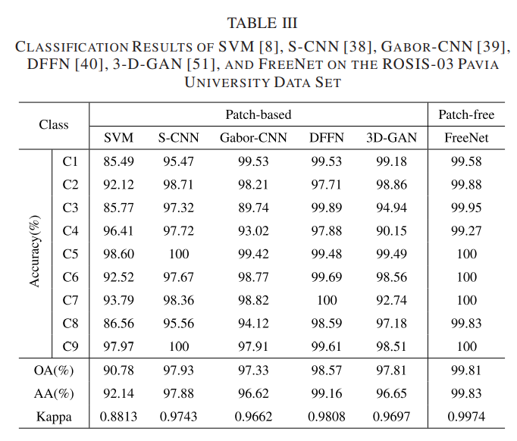

Slide 8
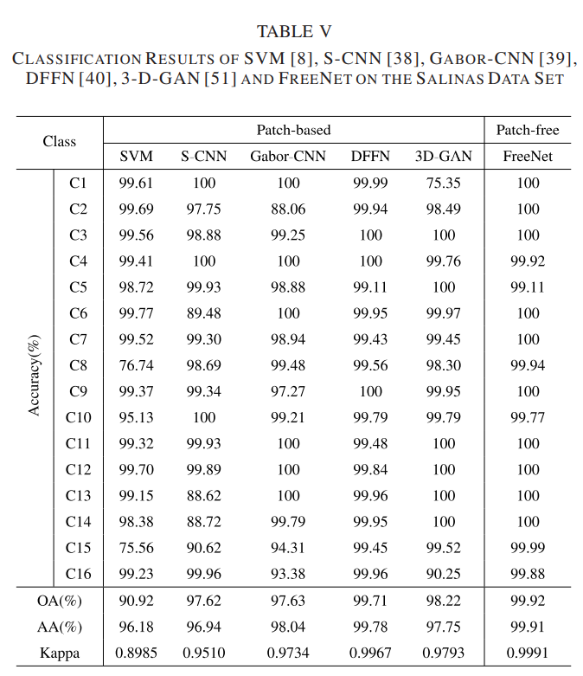
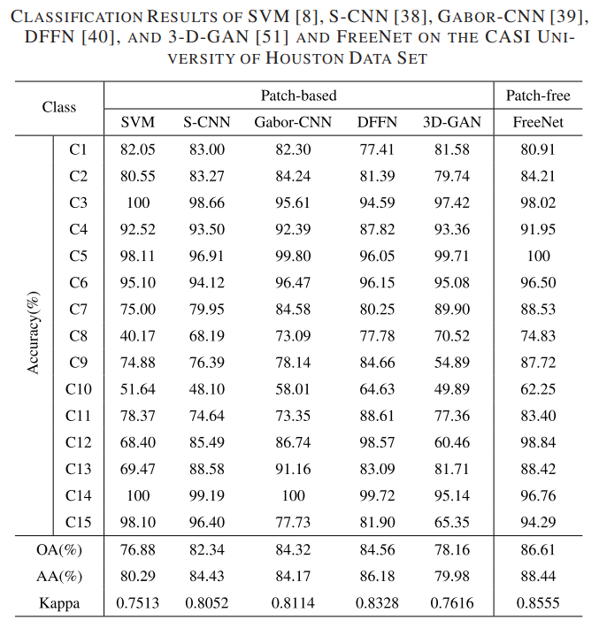

Slide 9
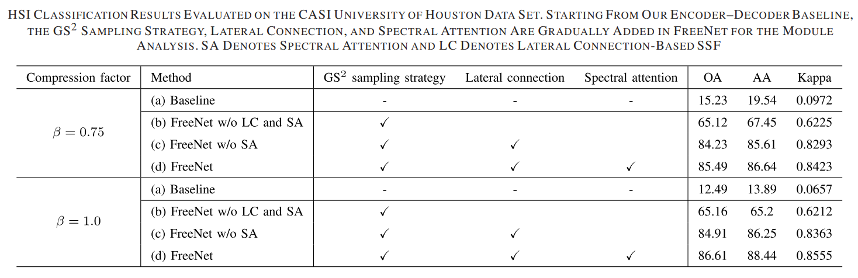

Slide 10
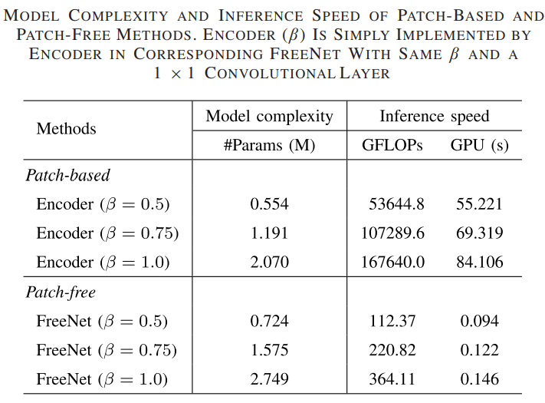
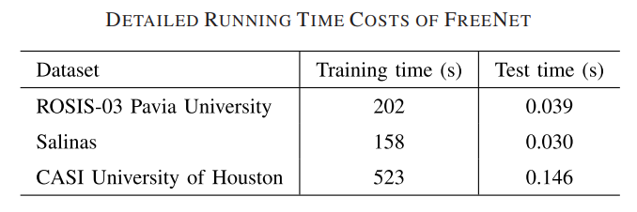

Slide 11

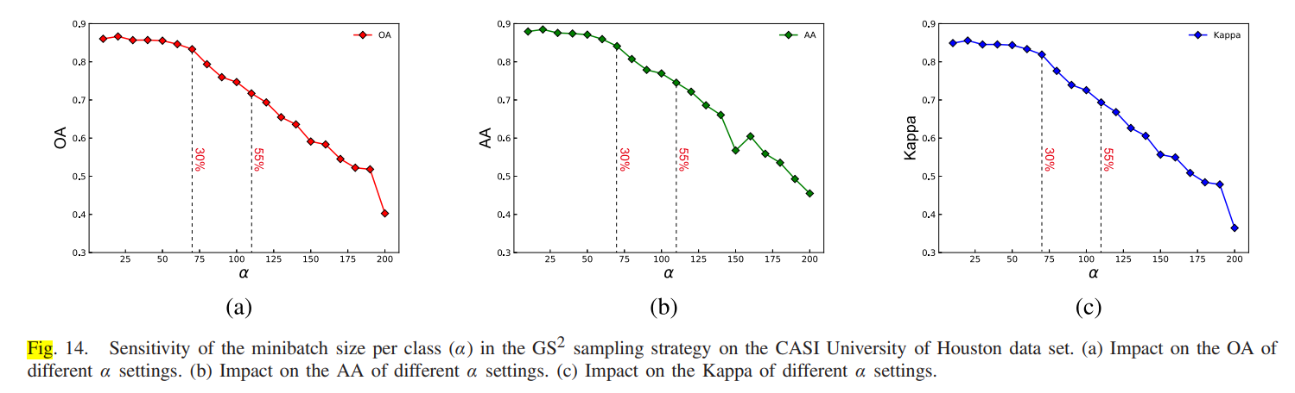
控制N=200，测试

Slide 12
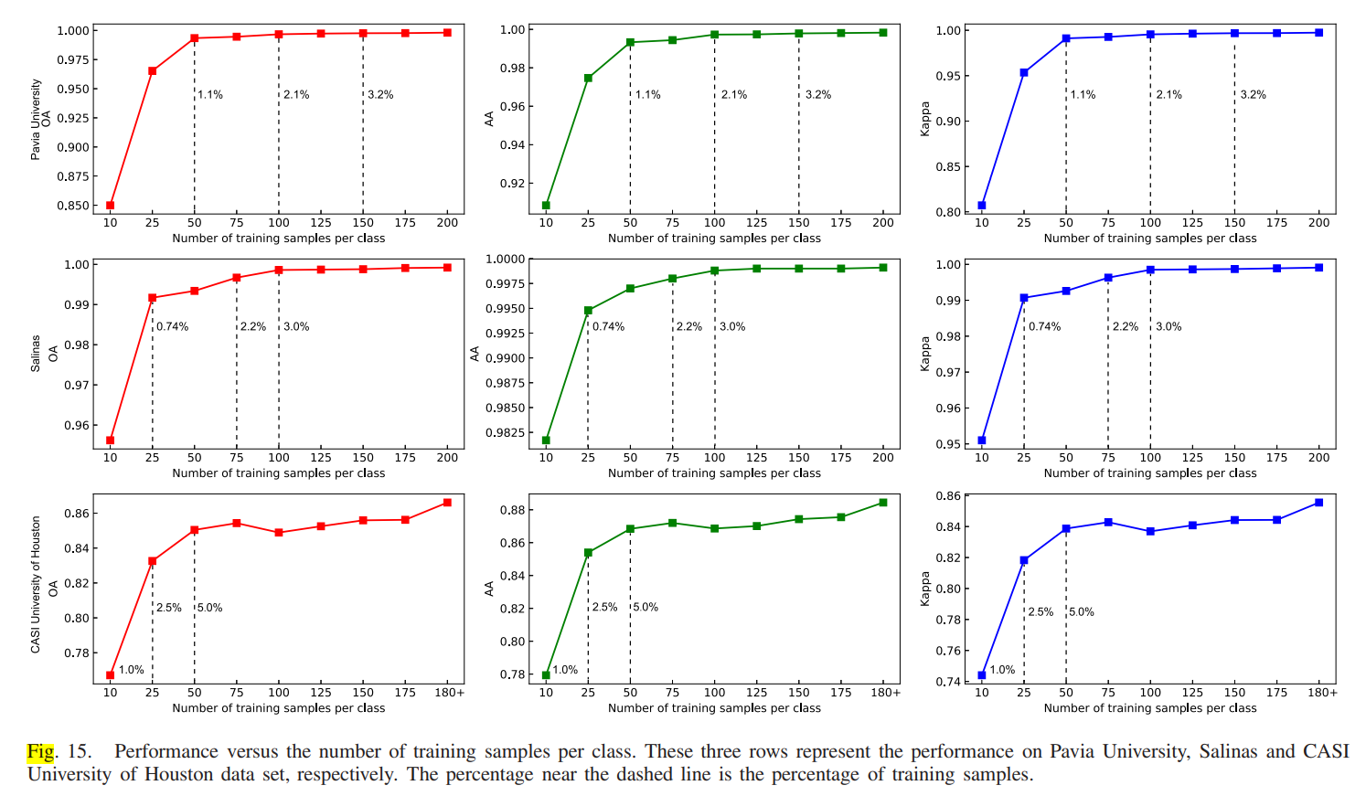
对选择数据集的启发
测试不同数据集下不同N的影响
光谱丰富很重要
样本点少是缺陷

Slide 13
 | IP | PU | SV | DC | HU2018
波段范围（nm） | 400-2500 | 430-860 | 400-2500 | 400-2400 | 380-1050
光谱分辨率 |  | 4nm |  | 10nm
空间分辨率(m) | 20 | 1.3 | 3.7 | 3 | 1
空间大小 | 145 145 | 610 340 | 512 217 | 1280 307 | 2304 601
剩余光谱数 | 200 | 103 | 204 | 191 | 50
原始光谱数 | 224 | 115 | 224 | 191 | 50
360

